Slide 1
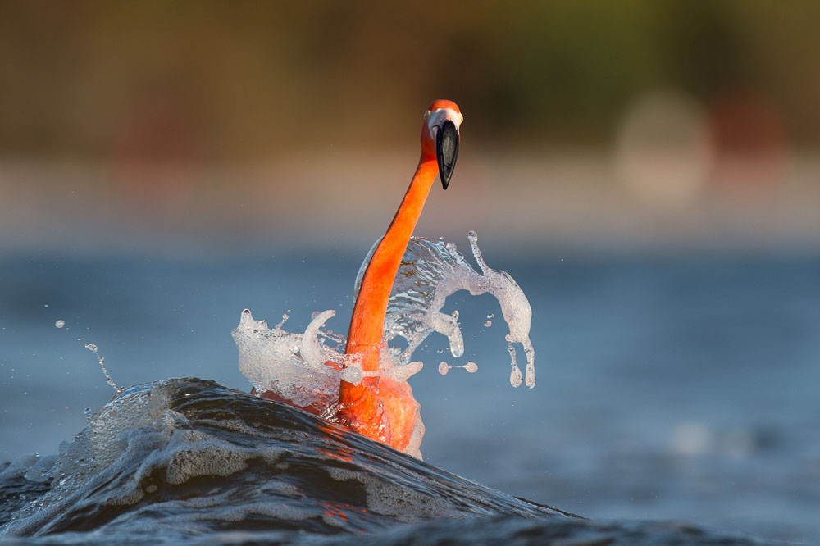
"Корнельска ідентифікація птахів"
Підготував
Студент групи Анд-41
Айрапетов Давид Арнольдович

Slide 2
Задача цього проекту – визначити, які птахи видають звуки у довгих записах, враховуючи навчальні дані, згенеровані у суттєво різних контекстах. Це саме та проблема, з якою стикаються вчені, які намагаються автоматизувати дистанційний моніторинг популяцій птахів.

Slide 3
Дані тренувальної вибірки складаються з коротких записів окремих звукыв птахів, які щедро завантажують користувачі xenocanto.org. Тестова вибірка містить приблизно 150 записів у форматі mp3, кожен тривалістю приблизно 10 хвилин. Записи були зроблені в трьох окремих віддалених місцях у Північній Америці.

Slide 4
Максимальна кількість аудіосемплів на вид у навчальних даних становить 100 та є багато видів із менш ніж 100 зразками в даних навчання.

Slide 5
Ми краще виявляємо відмінності на низьких частотах, ніж на вищих. Наприклад, ми можемо легко визначити різницю між 500 і 1000 Гц, але навряд чи зможемо відрізнити різницю між 10 000 і 10 500 Гц, навіть якщо відстань між двома парами однакова. У 1937 році Стівенс, Фолькманн і Ньюман запропонували таку одиницю висоти звуку, при якій рівні відстані по висоті звучали однаково далеко для слухача. Це називається шкалою mel. Виконуємо математичну операцію над частотами, щоб перетворити їх у шкалу mel.
Спектрограма, перетворена на шкалу mel, називається мельспектрограмою і є прекрасним способом перетворення даних аудіосигналу у карту візуальних функцій для навчання моделі зображення .

Slide 6
ResNet, по суті, є глибокою нейронною мережею, яка використовує згортку для створення функцій і точної класифікації зображень. Ключовою інновацією в ResNet було пропуск з’єднань або ярлики для переходу через деякі шари. Це допомогло боротися з проблемою зникаючого градієнта під час навчання глибоких CNN і максимізувати продуктивність у кількох завданнях. Для цього проекту використовували ResNet для визначення видів птахів
Використовувався оптимизатор Adam для навчання моделі.
Модель навчалася на графічному процесорі Kaggle NVIDIA Tesla P100.
Набір даних поділили на навчальні (80%) і перевірочні (20%) набори.
Для тренування і побудови моделі використовували фреймворк PyTorch

Slide 7
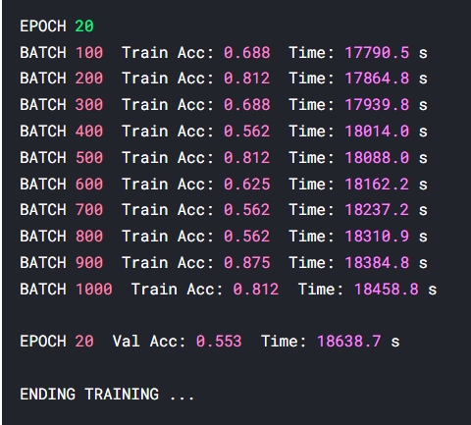
Тут наявне перенавчання тому що на останні єпосі тренувальна точність 0.812 а на етапі валідаціі 0.553

Slide 8
Висновок: В цій роботі було реалізованне розпізнавання звуків які іздають птахи. Та було наявне перенавчання

